Slide 1



Особенности синтаксиса
Смоленская Ирина
Боброва мария
Би21-3

Slide 2
Основные различия PostgreSQL от MySQL
1.1 PostgreSQL не имеет типы движков (MySQL — innodb, mysql, archive и т.д), но имеет кучу расширений, подобно PHP, которые можно дополнительно ставить, расширяя возможности. Создается впечатление, что PostgreSQL это своего рода каркас, который набиваешь функциональностью.
1.2 Разворачивание сервера MySQL сводиться лишь по сути к запуску сервера (systemctl start mysql.conf, service mysql start), тогда как в PostgreSQL нужно завести отдельного пользователя (в операционной системе) для запуска сервера, развернуть отдельно кластер (крутое слово, но по сути тоже самое, что и в MySQL — несколько баз данных на одном сервере)
1.3 Физическое указание расположения новых таблиц на диске (табличное пространство) на уровне SQL для PostgreSQL.

Slide 3

Что явно не хватает в MySQL, так это подобие команды \watch в psql, которая позволяет, указав секунды, повторять выполнение SQL запроса (аналог утилиты watch -n). Это обычно удобно для того, чтобы отслеживать как идет миграция (наполнение данных в таблицах)
select NOW() \watch 1;
В PostgreSQL можно быстро просмотреть историю запросов из psql командой \s, тогда как в клиенте MySQL нужно использовать клавиши вверх/вниз задействую функционал readline библиотеки (либо смотреть историю команд отдельно от клиента mysql). Это часто нужно, когда тестируешь повторно запрос на использование индексов. Было бы удобней в PostgreSQL после набора \s вместо копирования запроса, набирать номер запроса, как это делается при profile в MySQL.

Slide 4

Особо интересный момент в PostgreSQL, в отличие от MySQL, это более тесная интеграция с bash оболочкой. Можно из psql выполнять shell команды (наподобие как в vim редакторе :! pwd), сохранять в переменные результат и затем использовать в генерации SQL запросов. В MySQL это все можно тоже сделать, но более длинными и не всегда удобными путями.

Slide 5
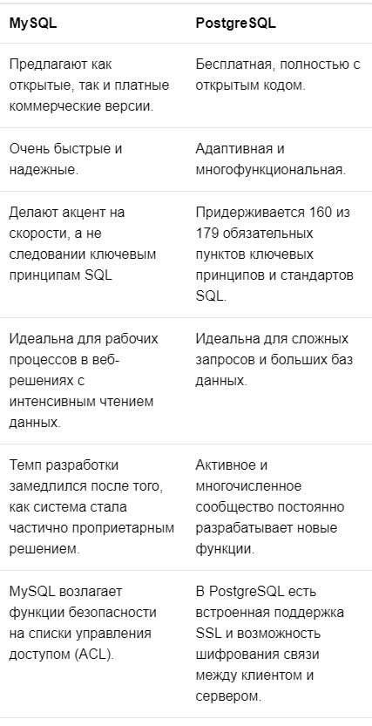

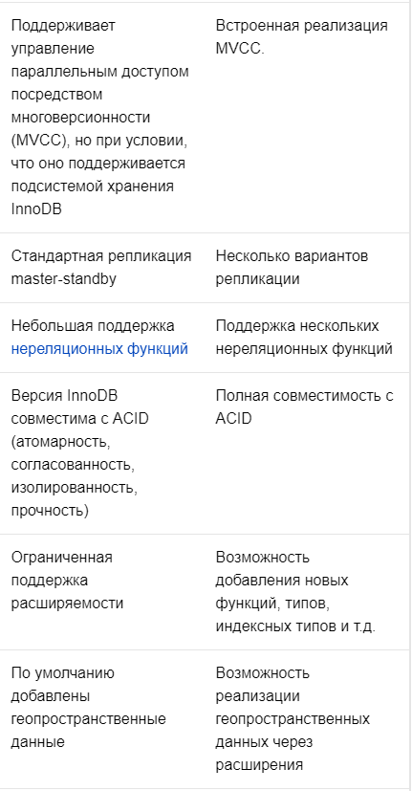
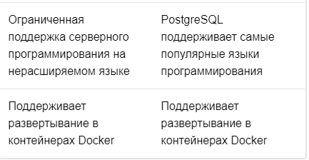

Slide 6
Сопоставление синтаксиса MS SQL Server и PostgreSQL
Регистрозависимое обращение к схемам, таблицам (представлениям) и их полям и другим объектам базы данных
В MS SQL Server при обращениях к объектам можно использовать квадратные скобки (они обязательны, только если в названии объекта или его поля присутствуют недопустимые символы):
[schema]
[table]
[view]
[object]
[table].[field]
[view].[field]
В PostgreSQL для этого используются двойные кавычки (они обязательны, только если в названии объекта присутствуют заглавные буквы или есть недопустимые символы в названии объекта или его поля):
"schema"
"table"
"view"
"table"."field«
"view"."field"

Slide 7
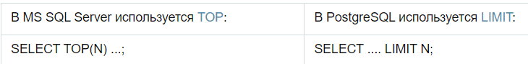
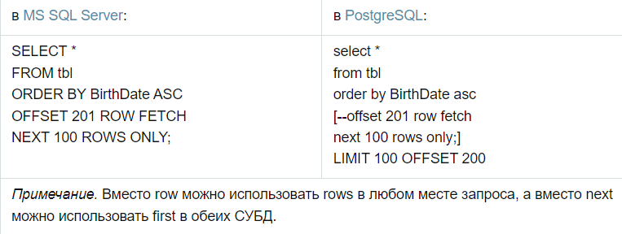
Выборка заданных N данных
Постраничная загрузка данных (скользящее окно) Задача: извлечь 100 строк начиная с 202-й строки включительно по возрастанию даты рождения:

Slide 8
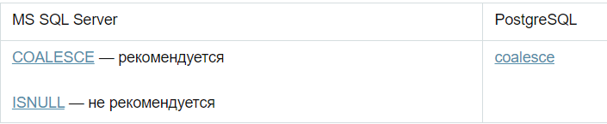
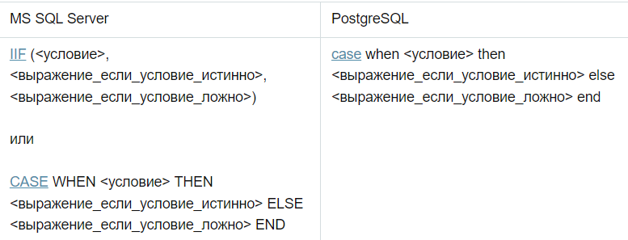
Выборка первого непустого значения
Тернарный оператор IIF

Slide 9
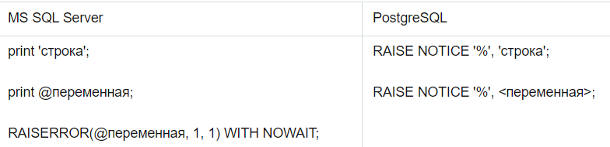


Вывод значения на консоль

